Slide 1
Чрезвычайные ситуации природного характера

Slide 2
Чрезвычайная ситуация -
Это обстановка на определенной территории, сложившаяся в результате аварии, опасного природного явления катастрофы, стихийного или иного бедствия, которые могут повлечь за собой человеческие жертвы, ущерб здоровью людей или окружающей природной среде, значительные материальные потери и нарушение условий жизнедеятельности людей.

Slide 3
землетрясение
Извержение вулкана
Ураганы
Бури
смерчи
Оползни
Обвалы
сели
ЧС природного характера
Лавины
Пожары
наводнения
Цунами

Slide 4
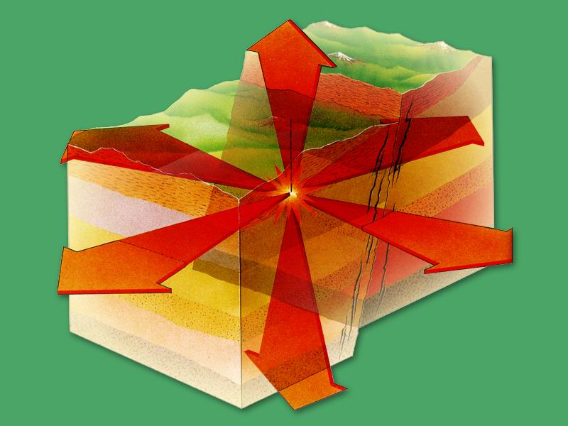
Землетрясение -
это подземные толчки
и колебания земной
поверхности, возникающие
в результате смещения
и разрывов в земной коре
или верхней части мантии Земли и передающиеся на большие расстояния
в виде упругих колебаний.

Slide 5
Очаг землетрясения, т.е. точка под землёй, которая является источником землетрясения, называется гипоцентром.
Прямо над гипоцентром на поверхности земли находится эпицентр землетрясения, вокруг которого располагается область испытывающая наибольшие колебания грунта.

Slide 6
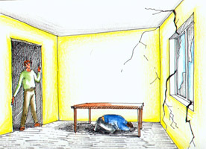
Правила безопасного поведения во время землетрясения
Не поддаваться панике.
Защититься от обломков, стёкол, тяжёлых предметов.
Находясь на 1 этаже быстро покинуть здание и отойти от него на открытое место.
Находясь на 2 этаже и выше занять наиболее безопасное место (на удалении от окон, в проёмах внутренних капитальных стен, в дверных проёмах, в туалетных комнатах).

Slide 7
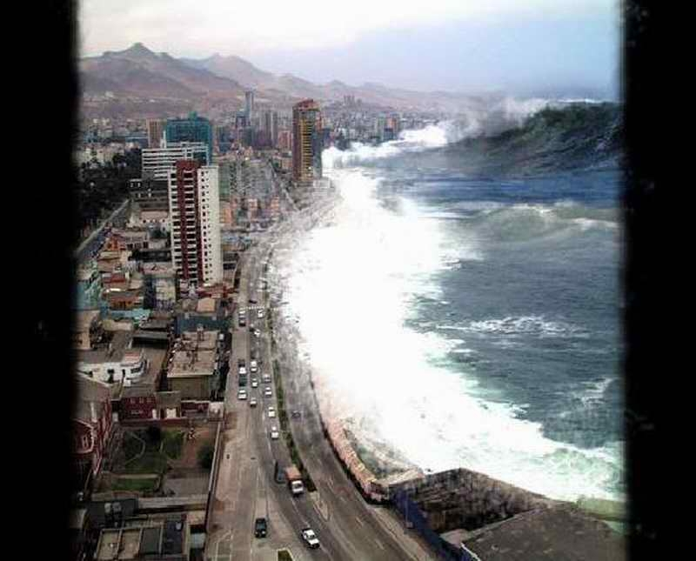
Цунами-
Это морские волны, возникающие при подводных и прибрежных землетрясения в результате сдвига протяжных участков морского дна.
Цунами возможны вследствие взрывных извержений вулканов и обрушения берегов.

Slide 8
ЧТО ДЕЛАТЬ ПОСЛЕ ЦУНАМИ
Ждите сигнал отбоя тревоги. На прежнее место возвращайтесь после того, как убедитесь, что на море в течение двух-трех часов не было высоких волн.
Входя в дом, проверьте его прочность, сохранность окон и дверей. Убедитесь, что нет трещин в стенах и перекрытии, нет подмыва фундаментов. Внимательно проверьте наличие утечек газа в помещениях, состояние электроосвещения.
Сообщите в комиссию по чрезвычайным ситуациям о состоянии Вашего дома. Активно включайтесь в команду по проведению спасательных и других неотложных работ в поврежденных зданиях, розыску пострадавших и оказанию им необходимой помощи

Slide 9
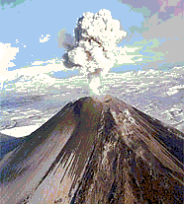
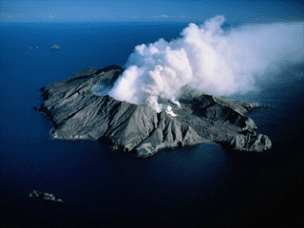
Вулкан –
это возвышение, связанное каналом с магматическим очагом на глубине.

Slide 10
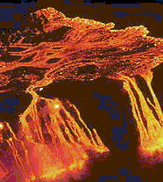
Магма –
это расплавленная масса, которая может подниматься с парами воды и газами из глубины наверх.
Когда магма изливается из отверстий (кратер, жерло) ее называют лавой.

Slide 11
Что делать, если извержение застигло вас на улице?
Если вы едете на машине, то колеса обязательно увязнут в слое пепла. Машину надо оставить и выбираться пешком.
Необходимо опасаться шаров из раскаленной пыли и газов (бомб).
Обязательно не поддаваться панике и постараться эвакуироваться в безопасный район.

Slide 12
физкультминутка

Slide 13
Неконтролируемое горение, приводящее к ущербу и возможным жертвам - ПОЖАР
Виды лесных пожаров
низовой
верховой
подземный
устойчивый
беглый
устойчивый
беглый

Slide 14
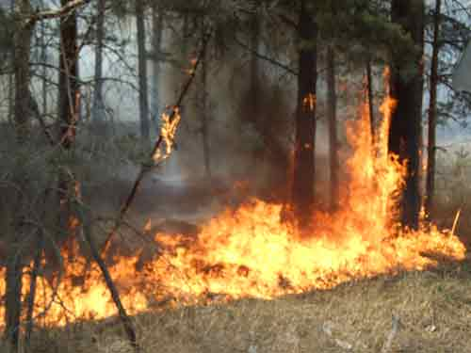
Низовой устойчивый пожар
Обгорает лесная подстилка, корни деревьев, гибнет подлесок.

Slide 15
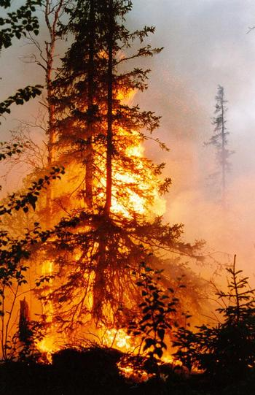
Верховые пожары
Возникают в засушливую погоду при сильных ветрах.
В молодняках низовой пожар из-за низко опущенных крон переходит в верховой даже при слабом ветре.

Slide 16
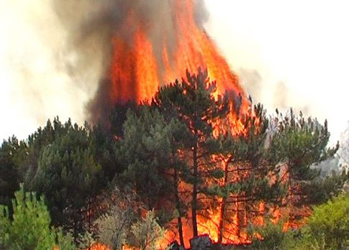
Огненный шторм
Это вихрь раскаленного воздуха, обращающий в пепел всё на своем пути.
Скорость – 200 км/час

Slide 17
ТОРФЯНЫЕ ПОЖАРЫ
Торф горит под землей без доступа воздуха и даже под водой!
Причина – лесной пожар.
Признак пожара – горячая земля и дым из почвы.
Торфяной пожар во Владимирской области

Slide 18
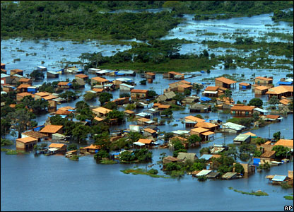
Наводнением
называют затопление водой местности в результате подъёма воды в реке, озере или море, вызванное обильным притоком воды в снеготаяния или ливней, ветровыми нагонами, порывами плотин и другими причинами.

Slide 19
Действия населения во время наводнения:
предупредите соседей и помогите детям, старикам, инвалидам; - постоянно слушайте радио, чтобы получать известия о развитии бедствия; - по сигналу оповещения об угрозе наводнения и об эвакуации в установленном порядке выходите (выезжайте) из опасной зоны в назначенный безопасный район или на возвышенные участки местности, захватив с собой документы, ценности, необходимые вещи и двухсуточный запас непортящихся продуктов питания;

Slide 20
Снежные лавины
— масса снега, падающая или соскальзывающая со склонов гор.
Сход лавины из сухого снега может сопровождается образованием снеговоздушной волны, производящей значительные разрушения.

Slide 21
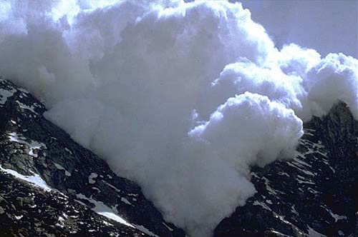
На пути лавина – ваши действия:
Будьте внимательны к первым признакам схода лавин-это звуки трескающегося льда, белая пыль, катящиеся в низ снежные комья.
Попытайтесь отбежать с её пути и забраться на высоту( на дерево, скалу), чтобы пропустить лавину под собой.

Slide 22
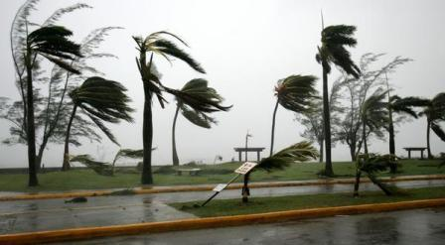
Ураган-
это атмосферный вихрь больших размеров со скоростью ветра до 120 км/ч, а в приземном слое – до 200 км/ч.

Slide 23
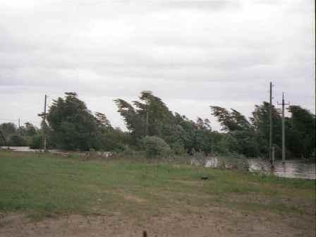
Буря -
длительный, очень сильный ветер со скоростью более 20 м/с, наблюдается обычно при прохождении циклона и сопровождается сильным волнением на море и разрушениями на суше.

Slide 24
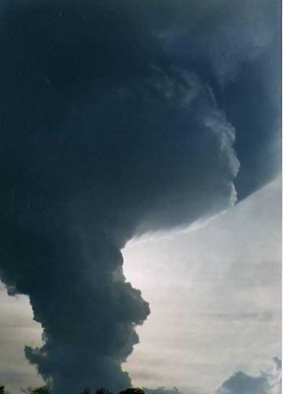
Смерч-
атмосферный вихрь, возникающий в грозовом облаке и распространяющийся вниз, часто до самой поверхности Земли в виде темного облачного рукава или хобота диаметром в десятки и сотни метров. Существует недолго, перемещаясь вместе с облаком.

Slide 25
Правила поведения во время урагана, смерча.
Если ураган (буря, смерч) застал Вас в здании, отойдите от окон и займите безопасное место у стен внутренних помещений, в коридоре, у встроенных шкафов.
Погасите огонь в печах, отключите электроэнергию.
Если ураган, буря или смерч застали Вас на улицах населенного пункта, держитесь как можно дальше от легких построек, зданий, мостов, эстакад, линий электропередачи, деревьев.

Slide 26
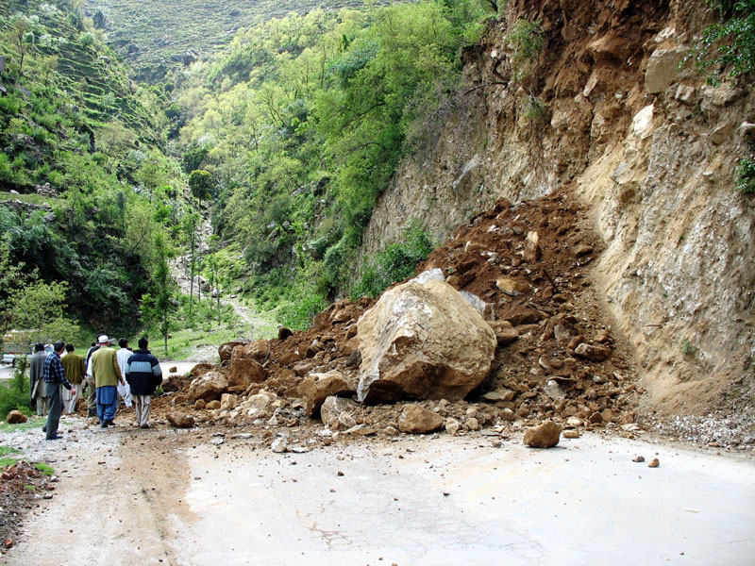
Оползень-
скользящее смещение (сползание) масс грунтов и горных пород вниз по склонам гор и оврагов, крутых берегов морей, озер и рек под влиянием силы тяжести.

Slide 27
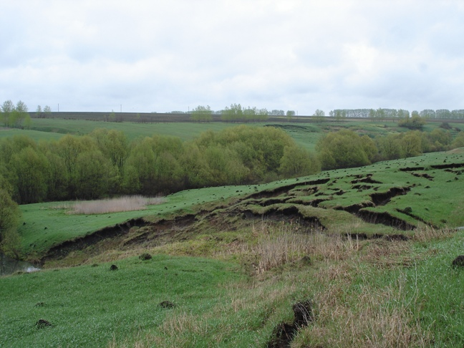
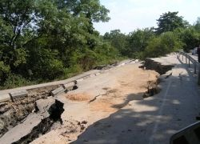
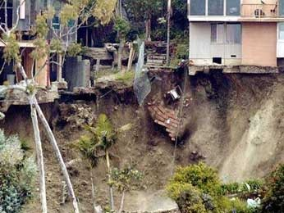
Оползни вредят сельскохозяйственным угодьям, предприятиям, населённым пунктам, разрушают дороги.

Slide 28
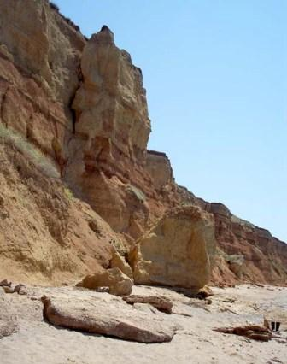
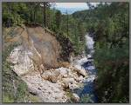
Обвал
Это быстрое перемещение масс горных пород, образующих преимущественно крутые склоны долин.

Slide 29
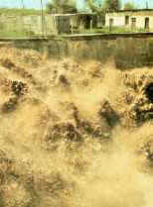
Сель
поток с очень большой концентрацией минеральных частиц, камней и обломков горных пород (до 50—60 % объема потока), внезапно возникающий в бассейнах небольших горных рек и сухих логов и вызванный, как правило, ливневыми осадками или бурным таянием снегов.

Slide 30
Правила поведения при угрозе обвала, селя, оползня:
При угрозе обвала, селя, оползня, если времени для эвакуации нет, то плотно закройте двери, окна, вентиляционные и другие отверстия. Отключите электричество, воду, газ. Легковоспламеняющиеся и ядовитые вещества удалите из дома и при возможности захороните в ямах или погребах. В случае экстренной эвакуации самостоятельно выходите в безопасные возвышенные места (маршрут эвакуации должен быть изучен заранее). Имейте документы, запас продуктов питания, воды, одежды и медикаментов. Возможна ситуация, когда люди, здания и сооружения оказываются на поверхности движущегося оползневого потока. В такой ситуации, покинув помещения, следует продвигаться по возможности вверх и, действуя по обстановке, остерегаться при торможении оползня скатывающихся с тыльной его части глыб, камней, обломков конструкций, земляного вала, осыпей. После окончания обвалов, оползней и селей, перед возвращением в свои дома необходимо убедиться в отсутствии повторной угрозы. Поскольку эти явления чаще всего происходят в горных районах, куда внешняя помощь из-за разрушения дорог чаще приходит с опозданием, спасшиеся люди должны немедленно приступить к розыску и извлечению пострадавших, оказанию им первой медицинской помощи, расчистке дорог и первоочередным восстановительным работам.

Slide 31
Домашнее задание
Подготовить мультимедиа-реферат
по одной из предложенных ниже темам:
1.
Правила поведения при угрозе селевой опасности.
2.
Порядок действий по спасению человека при землетрясении.
3.
Мероприятия по защите от цунами.
4.
Последствия схода лавин в горных районах России.

